Slide 1
Sprint 1 Gestionale Magazzino
Amir Kawsarani, Davide Branchi, Gioele Cappellari

Slide 2
Interfaccia mobile

Slide 3
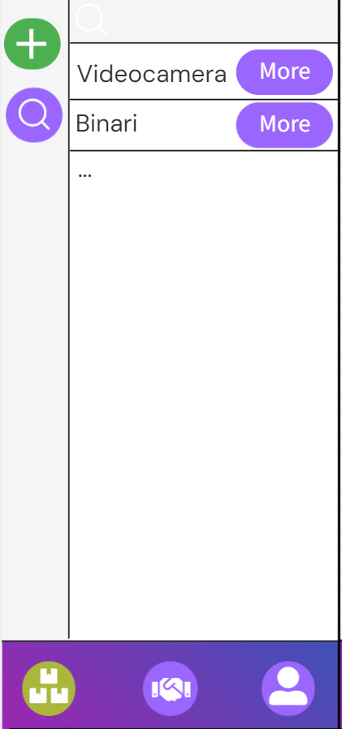
Ricerca oggetto

Slide 4
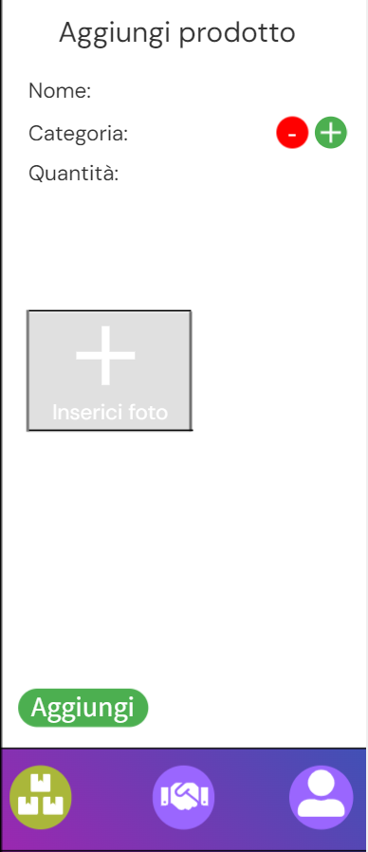
Aggiungi oggetto

Slide 5
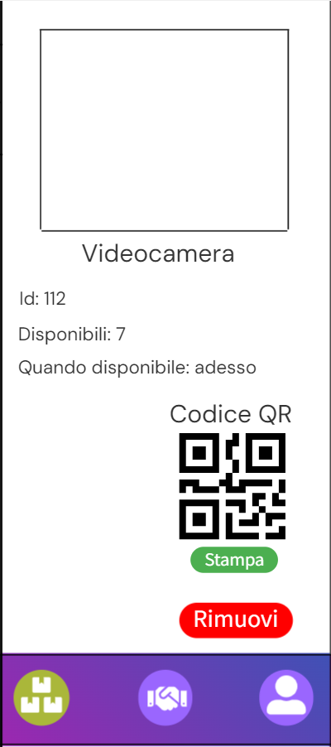
Oggetto

Slide 6
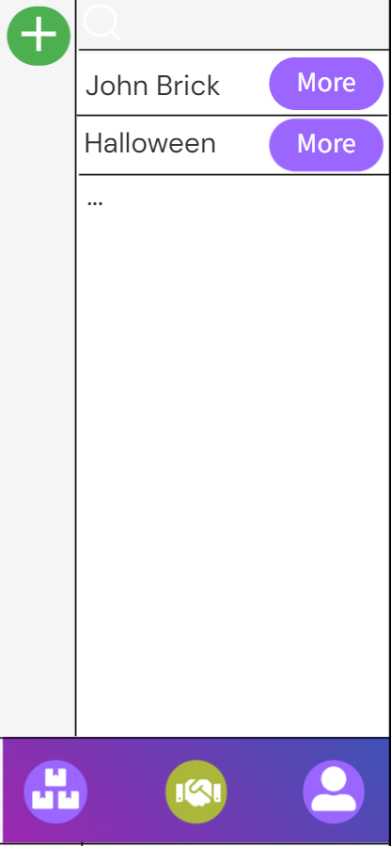
Ricerca noleggio

Slide 7
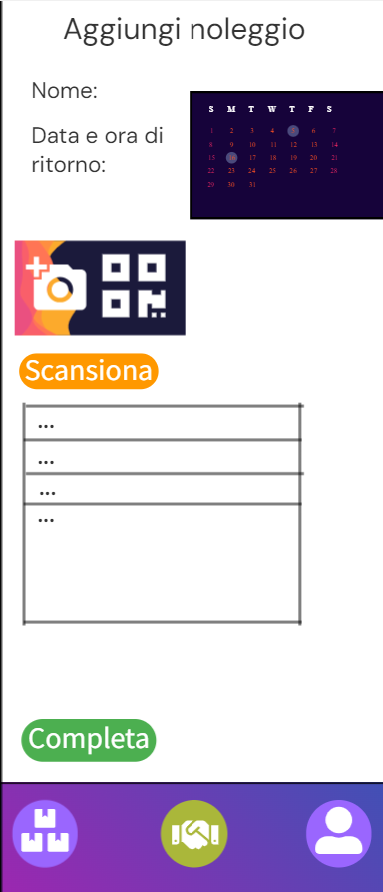
Aggiunta noleggio

Slide 8
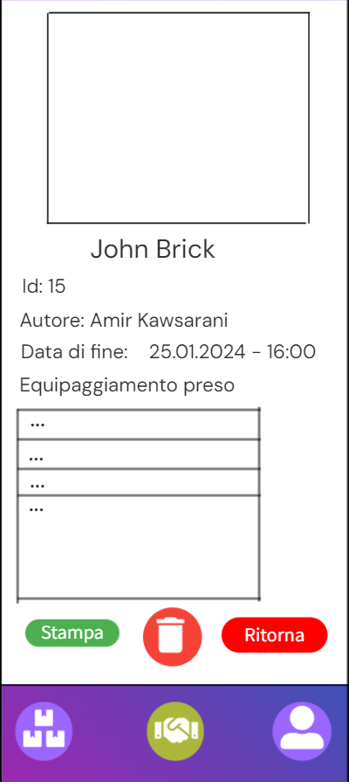
Noleggio

Slide 9
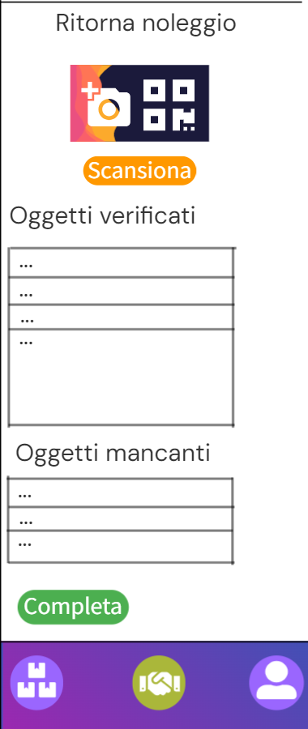
Ritorno noleggio

Slide 10
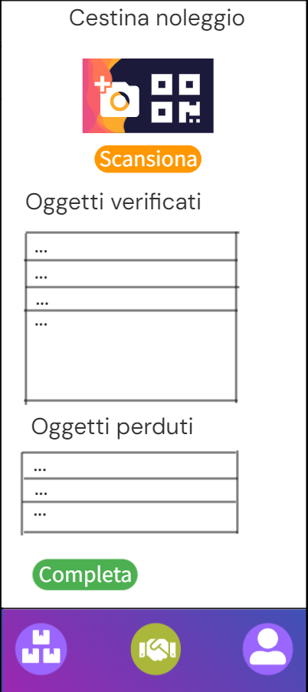
Cestinamento noleggio

Slide 11
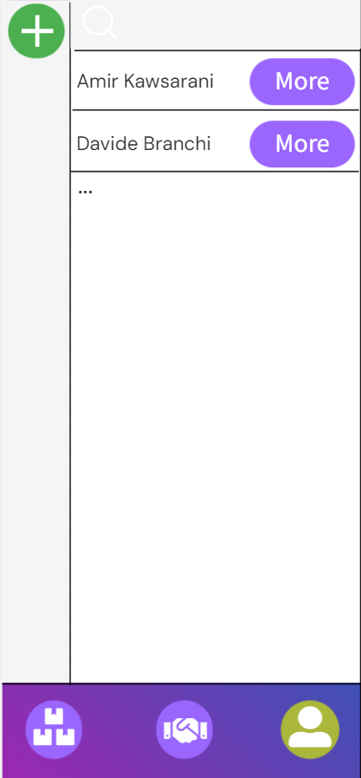
Ricerca utenti

Slide 12
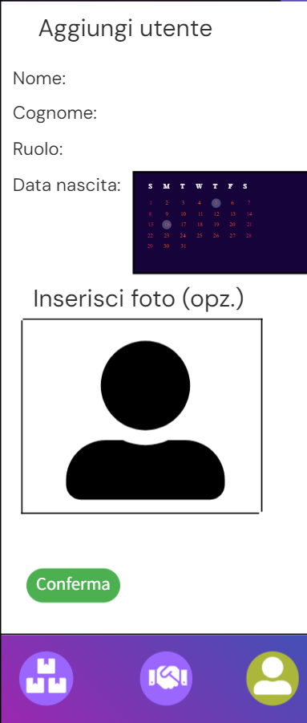
Aggiunta utente

Slide 13
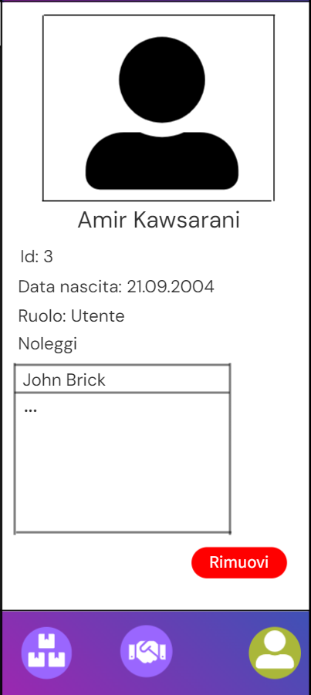
Profilo utente

Slide 14
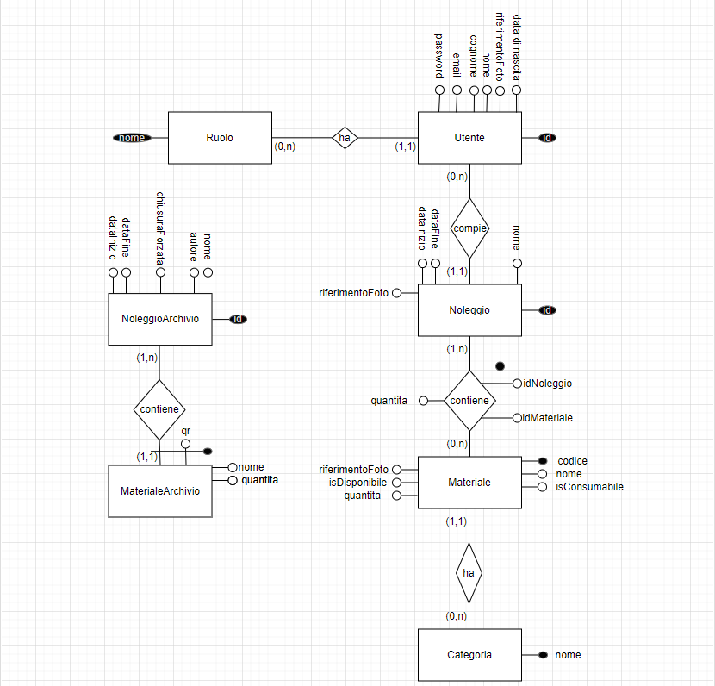
Diagramma ER

Slide 15
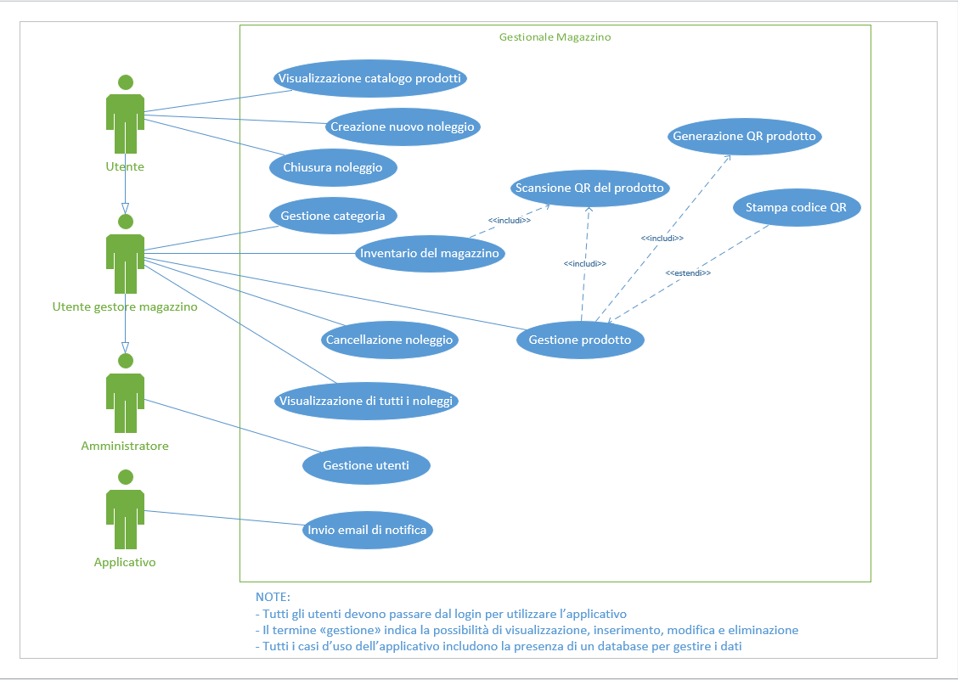
Use Case

Slide 16
Domande?

